Slide 1
电子电路设计训练
放大器电路设计
北京航空航天大学
电子信息工程学院
张杰斌
zjb@buaa.edu.cn

Slide 2
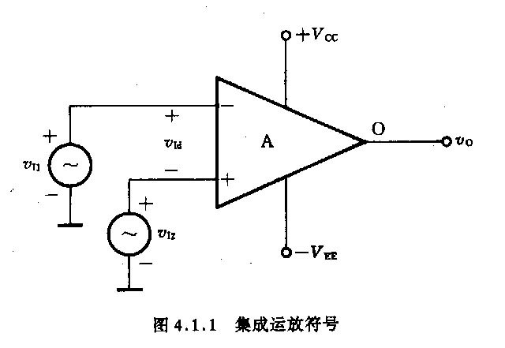
集成运算放大器

Slide 3
集成运算放大器-反相比例运算电路
1. 放大倍数
i₂
R₂
虚开路
i₁
虚短路
_
∞
u_{i}
Δ
u_{o}
i₁= i₂
R₁
+
虚开路
+
R_{P}

Slide 4
集成运算放大器-反相比例运算电路
i₂
R₂
2. 电路的输入电阻
i₁
r_{i}=R₁
_
∞
u_{i}
Δ
R_{P} =R₁ // R₂
R₁
+
u_{o}
+
为保证一定的输入电阻，当放大倍数大时，需增大R₂，
R_{P}
平衡电阻，使输入端对地的静态电阻相等，保证静态时输入级的对称性。

Slide 5
集成运算放大器-反相比例运算电路
R₂
3. 反馈方式
i₂
电压并联负反馈
i₁
∞
输出电阻很小！
_
u_{i}
Δ
R₁
+
4. 共模电压
+
R_{P}
输入电阻小、共模电压为 0 以及“虚地”是反相输入的特点。
电位为0，虚地

Slide 6
集成运算放大器-反相比例运算电路
反相比例电路的特点：
1. 共模输入电压为0，因此对运放的共模抑制比要求低。
2. 由于电压负反馈的作用，输出电阻小，可认为是0，因此带负载能力强。
3. 由于并联负反馈的作用，输入电阻小，因此对输入电流有一定的要求。

Slide 7
集成运算放大器-同相比例运算电路
虚短路
R₂
虚开路
u₋= u₊= u_{i}
虚开路
_
∞
Δ
u_{o}
R₁
+
u_{i}
+
R_{P}
结构特点：负反馈引到反相输入端，信号从同相端输入。
反馈方式：电压串联负反馈。输入电阻高。

Slide 8
集成运算放大器-同相比例运算电路
同相比例电路的特点：
1. 由于电压负反馈的作用，输出电阻小，可认为是0，因此带负载能力强。
2. 由于串联负反馈的作用，输入电阻大。
3. 共模输入电压为u_{i}，因此对运放的共模抑制比要求高。

Slide 9
集成运算放大器-电压跟随器
结构特点：输出电压全部引到反相输入端，信号从同相端输入。电压跟随器是同相比例运算放大器的特例。
_
∞
Δ
u_{o}
+
u_{i}
+
此电路是电压串联负反馈，输入电阻大，输出电阻小，电压跟随性能好。

Slide 10
集成运算放大器-反相求和运算
R₁₁
R₂
u_{i1}
R₁₂
∞
u_{i2}
_
u_{o}
+
+
R_{P}
实际应用时可适当增加或减少输入端的个数，以适应不同的需要。

Slide 11
集成运算放大器-反相求和运算
R₁₁
R₂
i_{F}
u_{i1}
i₁₁
R₁₂
∞
u_{i2}
_
u_{o}
i₁₂
+
+
R_{P}
调节反相求和电路的某一路信号的输入电阻，不影响输入电压和输出电压的比例关系，调节方便。

Slide 12
集成运算放大器-同相求和运算
R₁
R_{F}
u_{o}
R₂₁
-
u_{i1}
+
+
R₂₂
u_{i2}
实际应用时可适当增加或减少输入端的个数，以适应不同的需要。

Slide 13
集成运算放大器-同相求和运算
u₊ 与 u_{i1} 和 u_{i2}
的关系如何？
R₁
R_{F}
u_{o}
此电路如果以 u₊ 为输入 ，则输出为：
-
R₂₁
+
u_{i1}
+
R₂₂
u_{i2}
流入运放输入端的电流为0（虚开路）
注意：同相求和电路的各输入信号的放大倍数互相影响，不能单独调整。

Slide 14
集成运算放大器-同相求和运算
R₁
R_{F}
左图也是同相求和运算电路，如何求同相输入端的电位？
u_{o}
-
R₂₁
+
u_{i1}
+
R₂₂
u_{i2}
提示：
1. 虚开路：流入同相端的电流为0。
2. 节点电位法求u₊。
R´

Slide 15
集成运算放大器-单运放的加减运算电路
R₁
R₅
u_{i1}
R₂
∞
u_{i2}
_
u_{o}
+
R₃
u_{i3}
+
R₄
R₆
u_{i4}
实际应用时可适当增加或减少输入端的个数，以适应不同的需要。

Slide 16
集成运算放大器-差动放大器
R₂
_
∞
u_{i1}
Δ
u_{o}
R₁
+
u_{i2}
+
R₁
解出：
R₂

Slide 17
集成运算放大器-差动放大器
R₂
_
∞
u_{i1}
Δ
u_{o}
R₁
+
u_{i2}
+
R₁
R₂
差动放大器放大了两个信号的差，但是它的输入电阻不高（=2R₁）, 这是由于反相输入造成的。

Slide 18
谢谢

